Slide 1

北风网项目培训
数据结构与算法
（C#版本）
第二讲 线性表
讲师：灰客

Slide 2
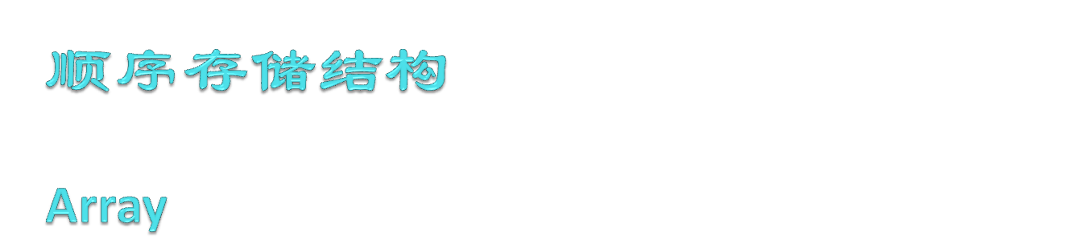
1.引用类型（托管堆）
2.初始化时会设置默认值
Notes:
Int[] aa=new int[5]; aa[0]~~~aa[4]

Slide 3


Slide 4

链表
1.单向链表
2.循环链表
3.双向链表

Slide 5

欢迎访问我们的官方网站
www.ibeifeng.com

